Slide 1


2022 SW 전시회
- Unity를 이용한 음식점 운영 시뮬레이터 -
20205262 최예찬
20213205 권수아
20215185 오민우
20215254 최기현

Slide 2
팀 구성 및 역할분담
권수아 – 디자인 파트
→ 에셋, UI, 그래픽 등 시각적인 요소 구현
오민우 – 기획 파트
→ 전체적인 게임 요소 및 플레이 경험 기획
최기현 – 프로그래밍 파트
→ 게임 로직 및 코드 구현
최예찬(팀장) – 기획, 프로그래밍, 디자인 총괄

Slide 3
프로젝트 개요
프로젝트 주제
- Unity Engine을 사용한 시뮬레이터 형식의 게임 개발
플랫폼
- Unity Engine, Blender, Photon Fusion(멀티 기능 구현 시 예정)
프로젝트 기획 요약
- Unity Engine을 이용한 음식 메뉴를 직접 개발해서 판매할 수 있는 음식점 운영 시뮬레이터 개발
진행 상황
- 프로젝트 제목 미정

Slide 4
프로젝트 진행 상황 - 프로그래밍
음식 제작 로직 프로토타입 구현 중
- 접시 오브젝트 위에 음식을 올려두면 정해진 위치로 음식이 고정되며 쌓을 수 있는 기능
쌓인 음식의 재료가 무엇이 들어갔는지 저장 및 출력할 수 있는 기능
→ ArrayList, Stack등으로 구현 예정
접시에 쌓은 음식의 종류 구분 기능 구현 중
접시에 들어간 재료에 따라 그 음식이 어떤 음식으로 분류되는지 판단하는 로직
→ 접시에 포함되어 있는 재료의 조건에 따라 햄버거, 피자, 스파게티 등으로 분류할 예정

Slide 5
프로젝트 진행 상황 - 디자인
프로젝트에 쓰일 에셋 검색 및 Import 진행 중
- 게임의 전체적인 컨셉에 어울리는 에셋이 무엇인지 찾는 중
기획팀의 진행 상황에 따라 찾을 에셋 변경 예정
그래픽적인 부분도 결정하는 과정에 있음 (Low-Poly, High-Poly, Boxel, …)
Unity Asset Store, SketchFabs, Itch.io 등의 오픈소스 사이트에서 검색 중
효과음 및 이펙트, BGM 검색 중
게임 내에서 사용 될 효과음 및 이펙트를 검색 중
배경음악으로 깔릴 BGM도 검색 중

Slide 6
프로젝트 진행 상황 - 기획
게임의 세계관 및 스토리 구상
- 판타지 세계관에서 플레이어가 다양한 종족의 손님들을 대상으로 음식점을 운영하는 큰 틀 설정
손님의 종족에 따라 제공할 수 있는 음식의 종류가 제한되고, 플레이어는 이를 고려해야 함
게임이 진행됨에 따라 이벤트 및 메인 스토리 진행 예정
플레이어가 제작 가능한 음식의 종류 기획
- 플레이어가 조합할 수 있는 음식의 종류를 기획 중.
기본 조합은 햄버거이며, 진행 상황에 따라 더 다양한 음식을 개발할 수 있음.
전체적인 플레이 방향 결정
- 음식을 팔아 돈을 얻고, 얻은 돈으로 운영비 및 레시피 개발, 주방 도구 구입, 가게 업그레이드 등의
기능을 할 수 있도록 생각 중. 가게 평판과 같은 시스템도 기획
플레이가 진행됨에 따라 등장하는 이벤트들로 엔딩 분기점이 갈리며, 최종 엔딩까지 도달하는 것을
플레이어의 목표로 제시
- 파산과 같이 더 이상 가게를 운영할 수 없는 상태를 패배 조건으로 설정

Slide 7
패티 종류:
소고기, 닭고기, 새우, 베이컨
기타 조합:
토마토, 피클, 양상추, 양파, 치즈
소스(2,3종류)
→기본적으로 ~~가 들어가고
나머지 종류 토핑은 자유롭게 추가가능
예상되는 레시피 경우의 수:
약 120가지??
세트메뉴:
콜라, 감자튀김, 너겟, 샐러드
(손님 요구사항)
(요구사항) 고려해야 할 점:
800kcal 넘지 않을 것
패티는 무조건 ~~고기가 들어갈 것
~~재료는 넣지 말 것
….. => 해당 조건들에 완벽하게 일치하는 레시피를 준비해서 주면 된다!
햄버거 하나에 빵은 위 아래로 반드시 들어가며
패티는 두개가 최대, 소스는 한 종류만 넣을 수 있으며 다른 재료구성은 3개가 최대다.
순서는 상관없으며 특정 재료 종류별 조합과 개수가 일치하는 조건을 충족할 경우 새로운 레시피가 탄생한다.

Slide 8
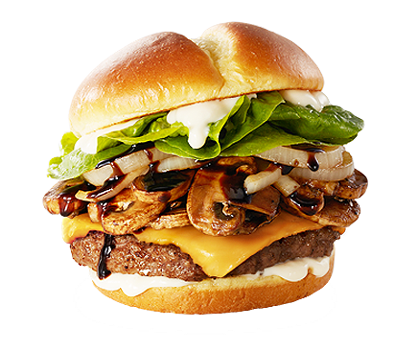
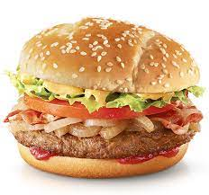

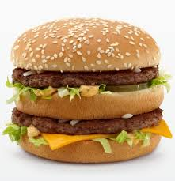

Slide 9
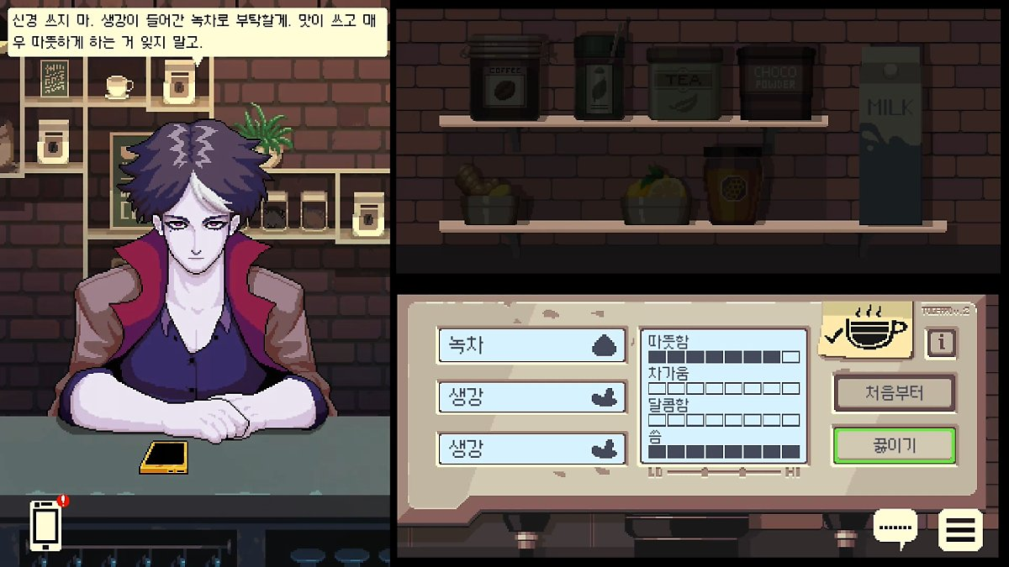
프로젝트 진행 상황 - 기획
벤치마킹 요소 – 음식 시스템
VA-11 HALL-A (Sukeban Games, 2016)
→ 음식 조합 시스템
Coffee Talk (Toge Productions, 2020)
→ 음식 주문 시스템

Slide 10
프로젝트 진행 계획
디자인 파트
→ 에셋, UI, 사운드 에셋 검색 완료 (~7.25)
기획 파트
→ 게임 기획 및 스토리 구상, 전체적인 게임 흐름 구현 (~7.25)
→ 전체적인 게임의 분위기 및 컨셉 정리 (~7.25)
프로그래밍 파트
→ 진행 상황에서의 계획 – 음식 조합 기능 구현 (~7.25)

